Slide 1
Praktikum bei der SAP

Slide 2
Montag 22.1.2024
Erlernen von HTML Grundlagen zum Erstellen einer ersten kleinen Website
Einführung in Github
Auf Github angefangen meinen Lebenslauf mit HTML neu zu schreiben
Angefangen mit Pong und den Grundlagen von JavaSript

Slide 3

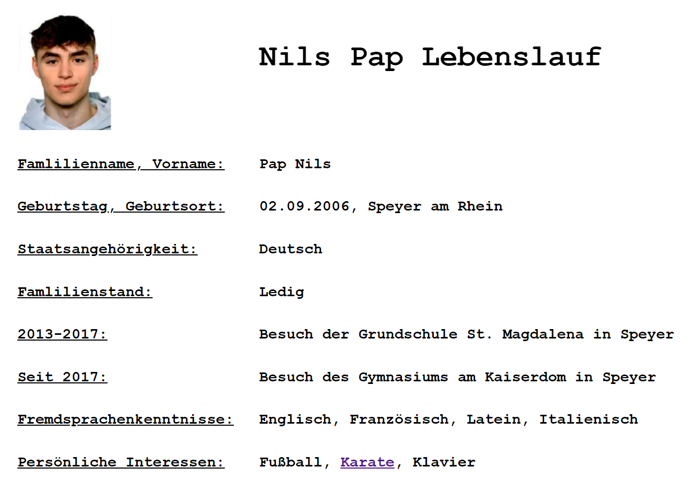
Produkt des ersten Tags
Erlernen von HTML Grundlagen zum erstellen einer Website
Einstieg in Github und Programieren
Erste JavaScript Begriffe erlernt

Slide 4
Dienstag 23.1.2024
Pong weiter programiert
Mehr über den Umgagng mit JavaScript gelernt
Plakat vorbereitung begonnen
Commit early commit often

Slide 5
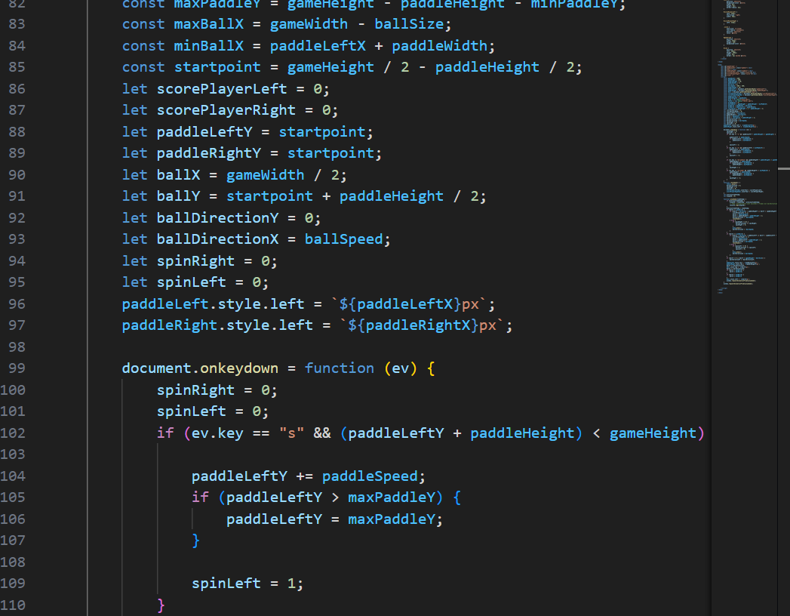

Programierung an Tag 2
Variablen
Fall unterscheidungen

Slide 6
Mittwoch 24.1.2024
Pong spiel fertig programmiert und Glitches behoben
Shortcuts gelernt
Inspect Funktionen in Chrome benutz
Pläne für die nächsten Tage besprochen : Programmierung eines online Multiplayer 2D shooters mit eigenem Server

Slide 7


